Slide 1
解题报告
zzq

Slide 2
直径
吐槽环节

Slide 3
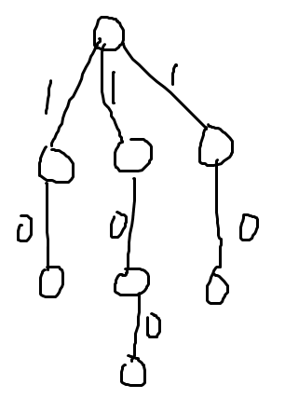
直径
注意到边权可以为0，考虑如左图的构造，设下面三条链长度分别为a、b、c，那么k=ab+ac+bc=(a+c)(b+c)-c^2。
从小到大枚举c，将k+c^2分解质因数，直到找到这样合适的(a,b,c)即可。
由于sqrt(500w)≈2236<5000/2=2500，所以有很高概率存在这样合适的解，事实上跑一遍所有k发现确实如此。

Slide 4
排序
吐槽环节

Slide 5
排序
考虑模拟出这个算法进行k轮（即外层的i循环到k）时的序列，之后再暴力模拟零散的步。
考虑这个算法在01序列上的表现，k轮后实际上就是将最开始的不超过k个0放到序列开头。
考虑把序列转化成01序列，我们只要从1~n枚举x，然后把<=x的记为0，>x的记为1就行了，新增的那个0就是x的位置。
我们用priority_queue维护序列中当前前k个0的位置，每次考虑新的那个0的位置。如果它为前k个，那么被弹出去的那个元素就是现在x的位置。如果它不为前k个，那么x的位置保持不变。

Slide 6
定价
吐槽环节

Slide 7
定价
本题为一个大数据结构题，感觉3h内想出并调完有点困难（
由于太懒了，数据造的挺烂的，希望不要有莫名其妙的水法水过去
显然定价正确策略就是贪心确定每个产品的价格。
观察数据范围可以发现我们大概是需要在O(nlogn)的时间内模拟这个贪心。

Slide 8
定价
我们先总结一下贪心的时候在干啥。
假设我们上一行有若干位为1，那么对于下一行，我们需要找到最高的为1位，满足这一行这位不能再为1了，我们就需要选取在这个位置之前的一个可以变成1的0，把它变成1，并把后面的位置全变成0。
直接用bitset维护可以获得部分分。
我们考虑使用一个栈维护当前的1，假设我们能找到最高的不能继续为1的位，我们就可以从这一位开始依次遍历前面的1，找到这个1之前第一个可以变成1的位置，如果这个位置在下一个1之前就是答案。

Slide 9
定价
考虑如何找到最高的不能继续为1的位。对于栈内的每个元素，我们算出它到哪一行时不能继续为1，我们对于这些行维护一个优先队列，出栈时也在优先队列里弹出，这样就可以查询出所有不能继续为1的位了。
由于每次1的个数只会增加1，这样均摊复杂度就是对的了。
算到哪一行时不能继续为1和找到每一行某一个位置前的第一个能为1的位置可以使用你喜爱的数据结构维护，例如动态开点线段树，set<pair<int,int>>等。

Slide 10
讲完了
祝大家身体健康

